Slide 1
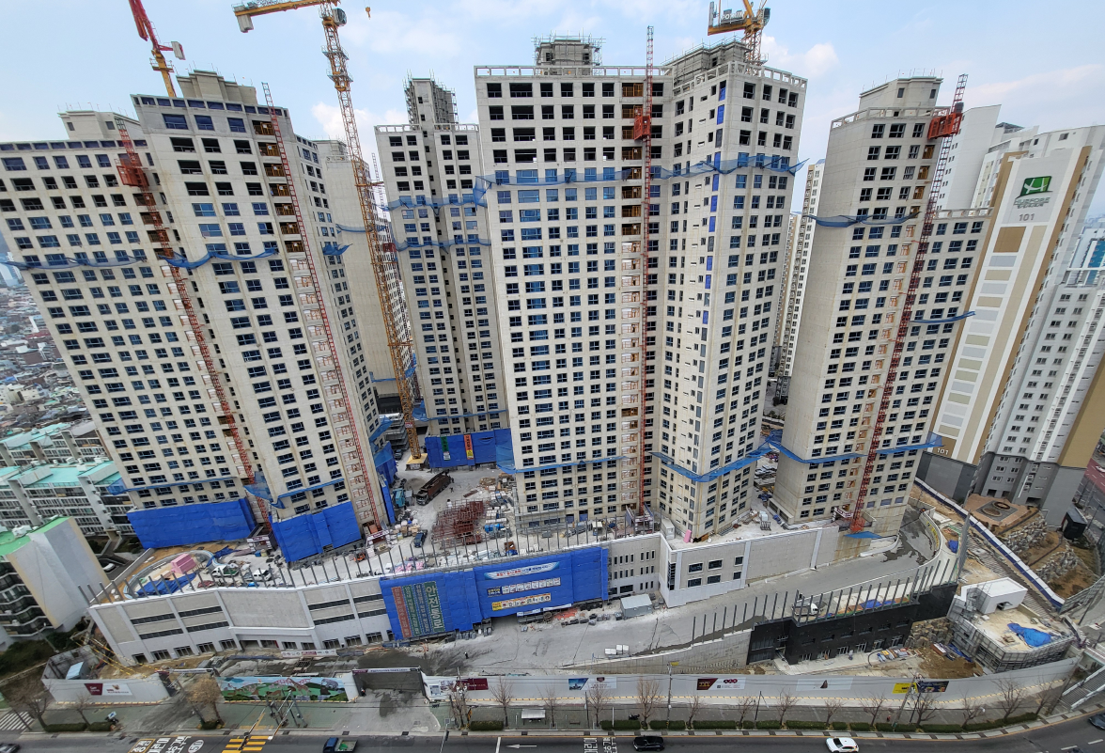
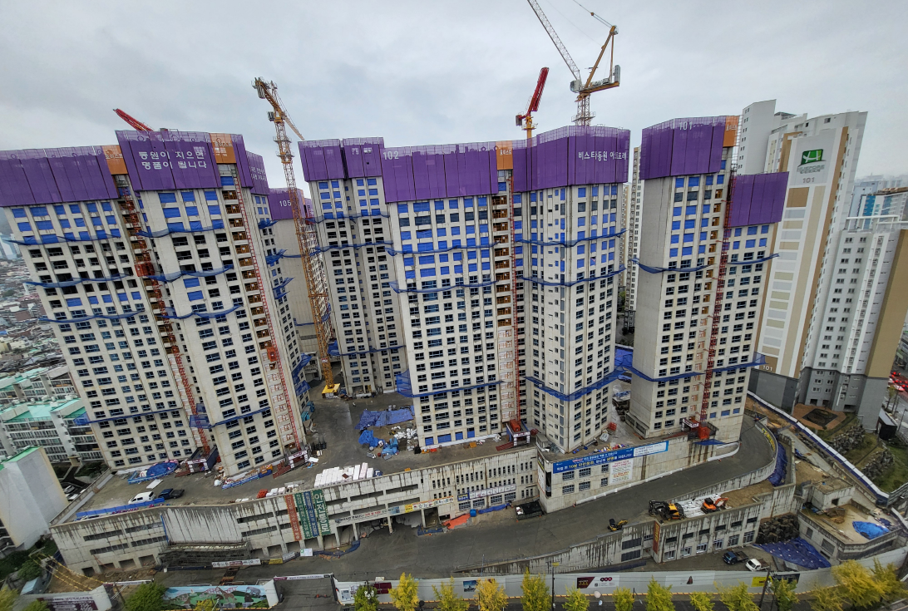
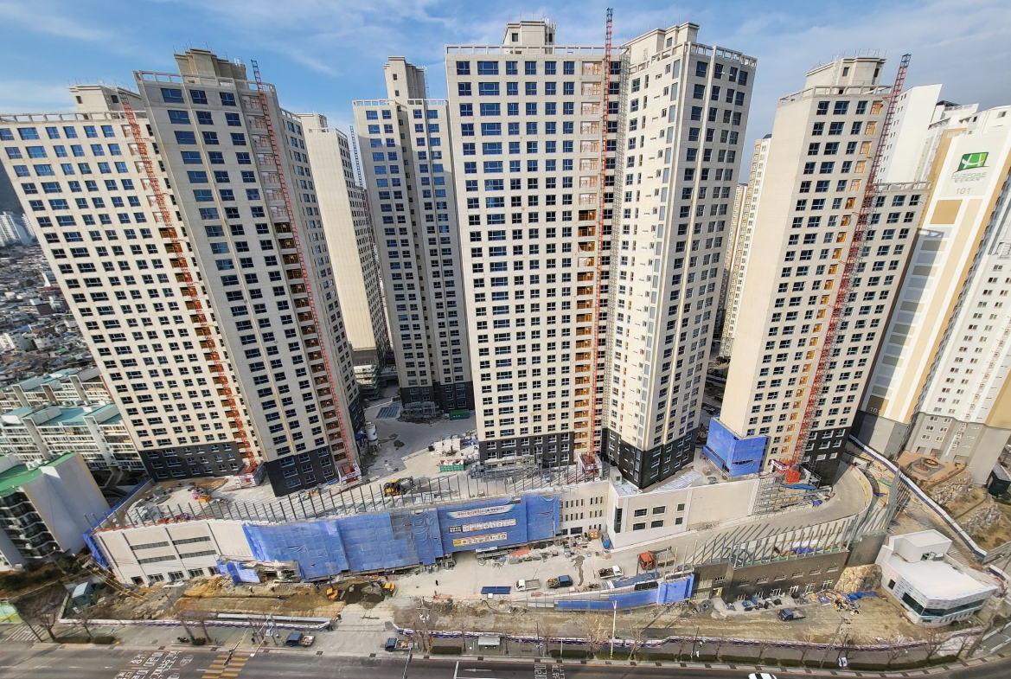
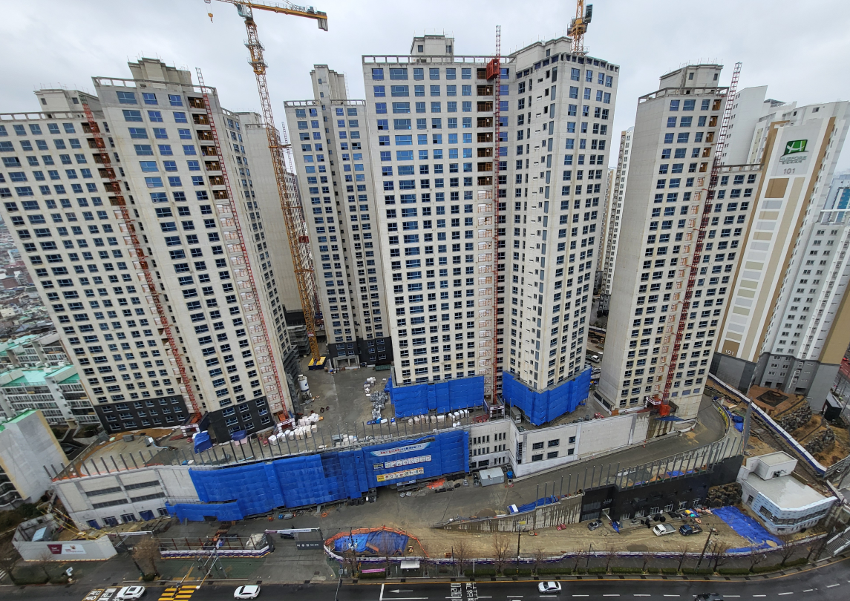
상시(월간) 위험성평가 회의
25.03.19
부암2차 비스타동원 아트포레 신축공사현장

Slide 2
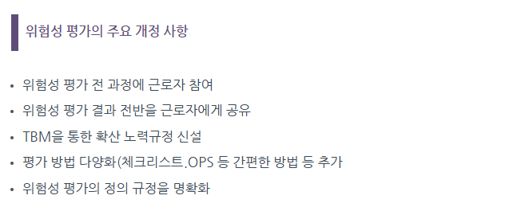

Slide 3
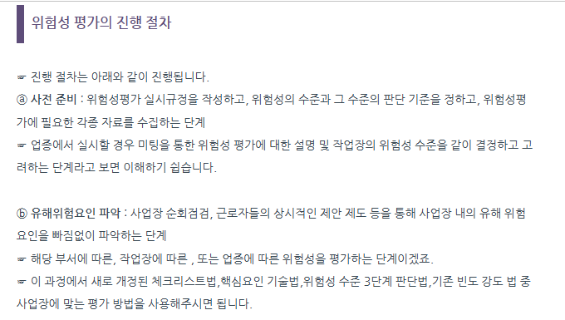

Slide 4
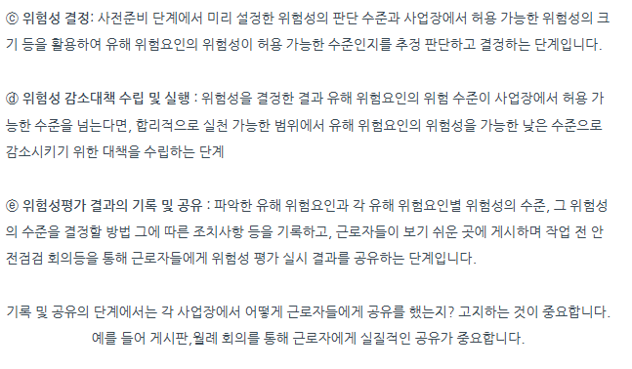

Slide 5
위험성평가는 사업주가 주체가 되어 사업장에서 발생할 수 있는 유해, 위험요인을 파악하고 분석하여 그 위험성 수준을 결정하고 , 이를 낮추기 위한 적절한 조치를 마련하고 실행하는 과정이며,
산업안전보건법에 따라 도급을 받은 수급인도
위험성평가를 실시해야됩니다 (원청 및 하청 전부다 실시)

Slide 7
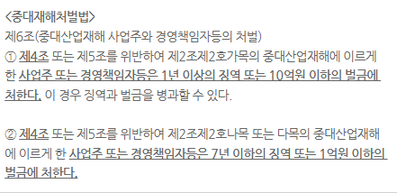

Slide 8
위험성평가표 내 작업계획서 포함
[작업계획서]
1.지게차 작업계획서
2.중량물 취급 작업계획서
3.차량계 건설기계 및 하역운반 작업계획서
4.비계 설치 및 해체 작업계획서
5.밀폐공간 작업계획서
6.화기 작업계획서
7.야간, 조출 작업계획서
8.갱폼 설치, 인상 및 해체 작업계획서
9.타워크레인 설치, 인상 및 해체 작업계획서
반드시 제출
각 공종별 사용되는 작업계획서를 반드시 작성, 검토, 승인 후 해당근로자에게 교육을 필히 실시해야만 되고 해당 공종의 근로자는 반드시 자필로 작업계획서에 확인유무를 하여야 한다.

Slide 9
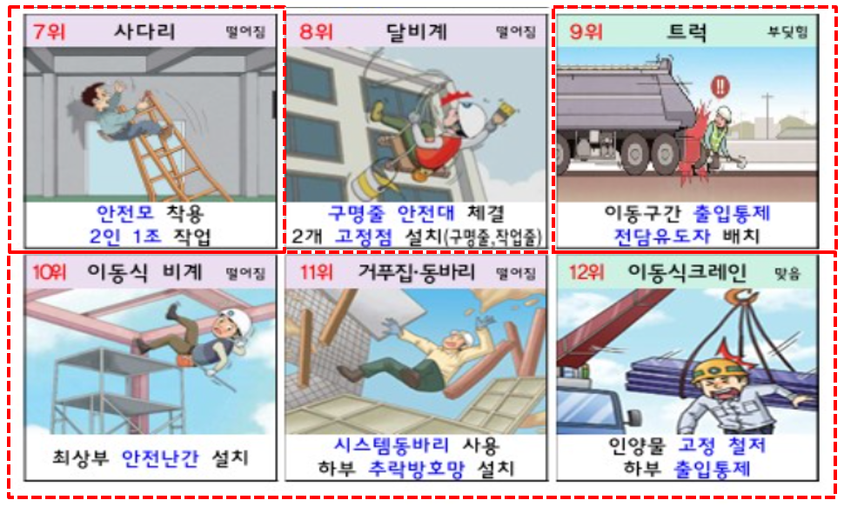

Slide 10
F/B 25.03.05 위험성평가

Slide 11
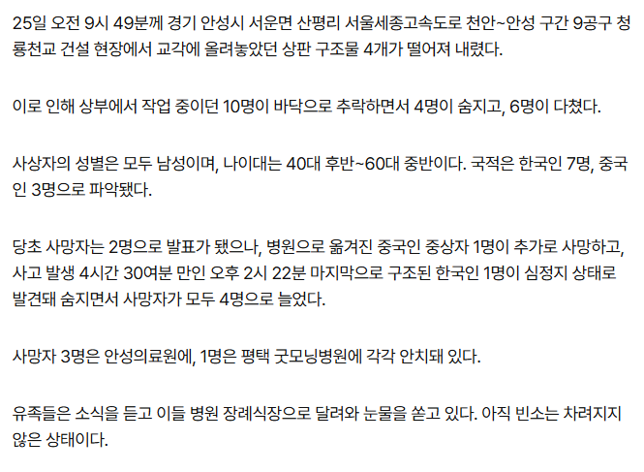
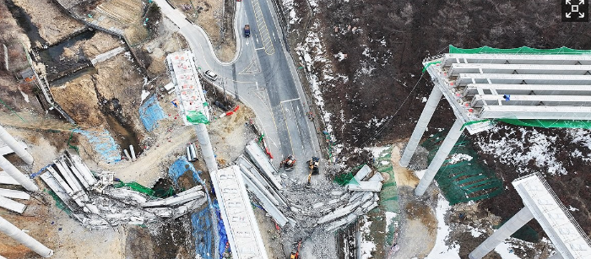

Slide 13
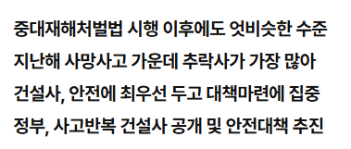

Slide 14
4.공지사항
1. 주간합동점검은 매주 금요일 전 공종 모여서 실시
2. 가설사무실 이전 후 등재된 체크리스트에 의한 화재예방점검 실시
3. 호이스트 해체일정 확인하여 공종관리를 하실 것

Slide 15
5. 건의사항
1. 현장 내 비치된 소화기 임의로 가져가지 말 것_이태욱

Slide 16
6. 소장님 당부사항
1. 해빙기 관련 사고예방 관리기준 준수.
2. 화재예방 기준준수.
(가설사무실 및 현장 내 화기작업 관리철저)

Slide 17
25.03.19 위험성평가

Slide 18
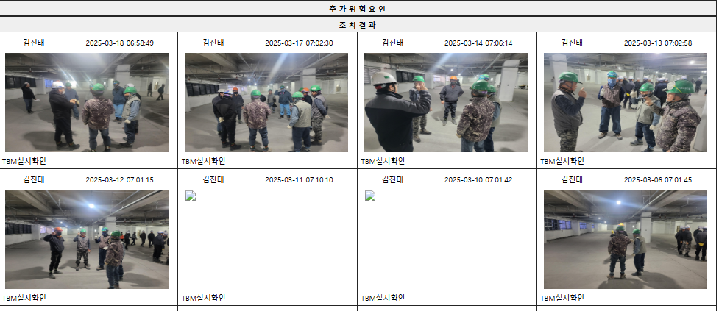
3.주간 위험성평가& 조치등록 (용마루건설)
작업내용에 대한 위험성평가 사진 미등록

Slide 19
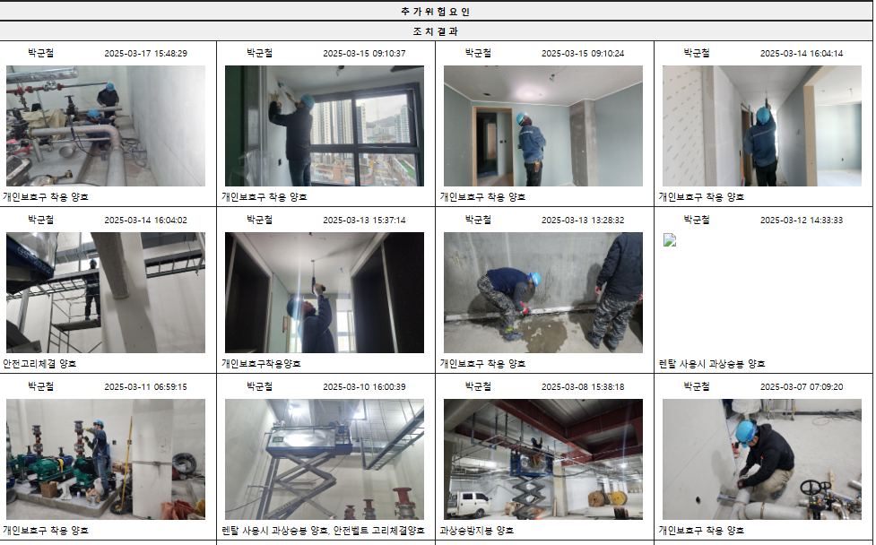
3.주간 위험성평가& 조치등록 (미래지앤씨)

Slide 20
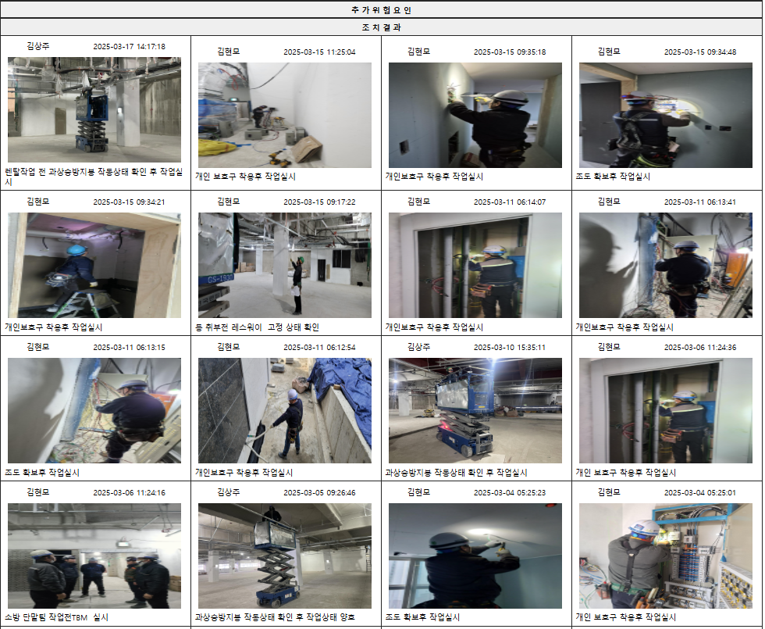
3.주간 위험성평가& 조치등록 (광진개발)
위험성평가 사진 미등재

Slide 21
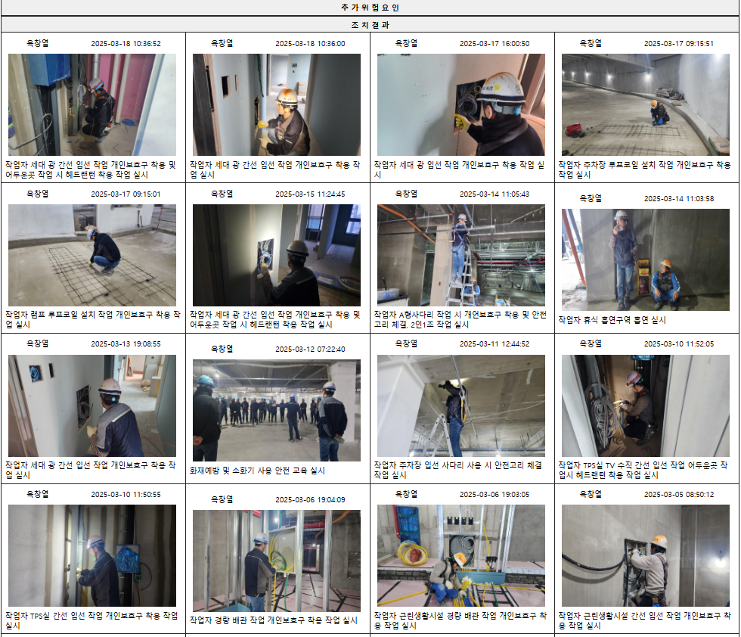
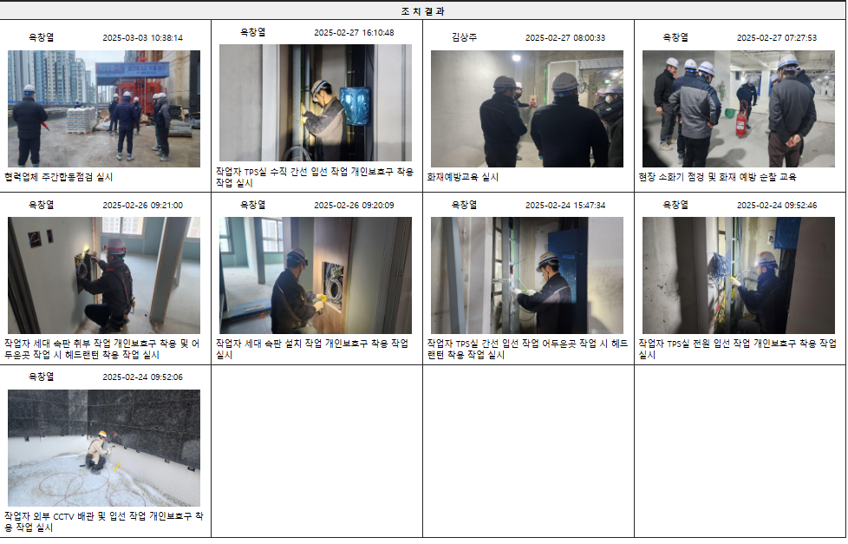
3.주간 위험성평가& 조치등록 (임택)

Slide 22
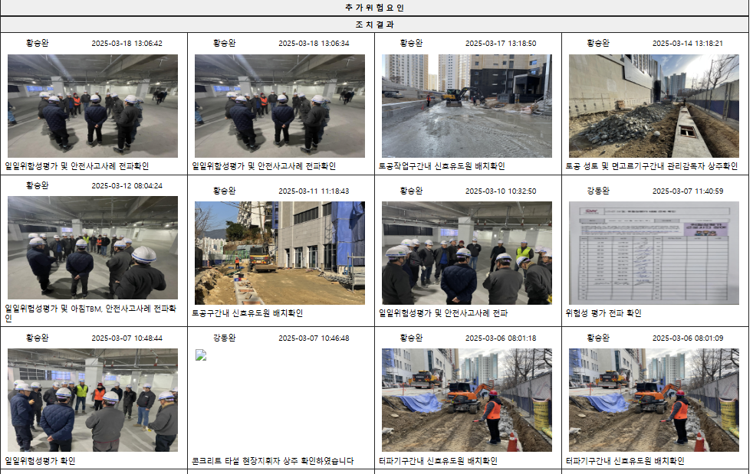
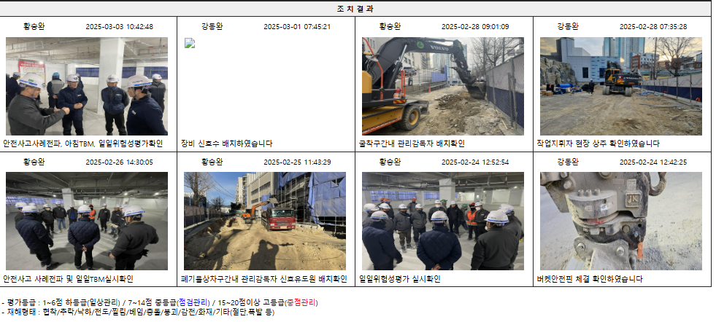
3.주간 위험성평가& 조치등록 (다인개발)

Slide 23
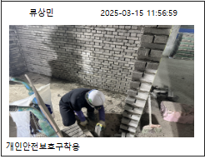
3.주간 위험성평가& 조치등록(명보개발)

Slide 24
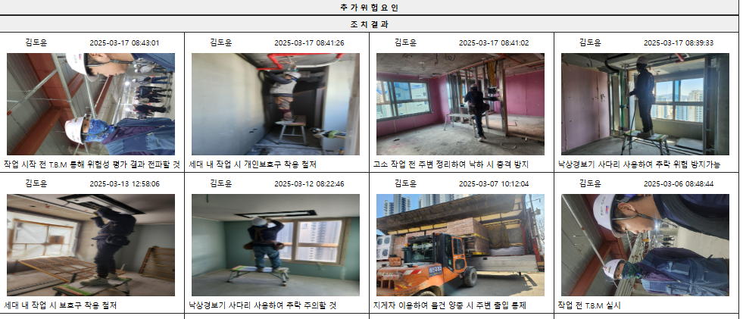
3.주간 위험성평가& 조치등록 (광도)

Slide 25
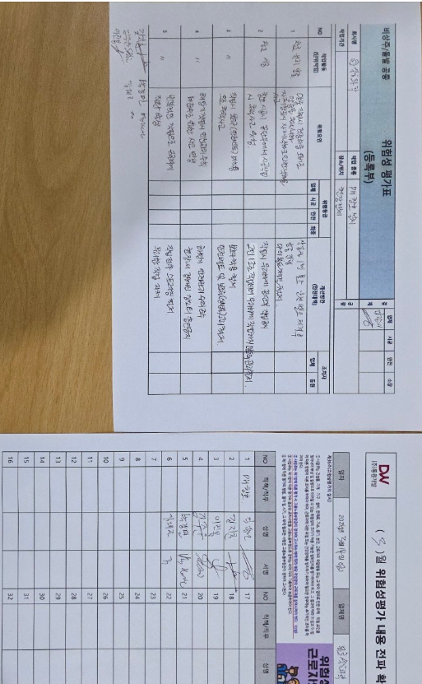
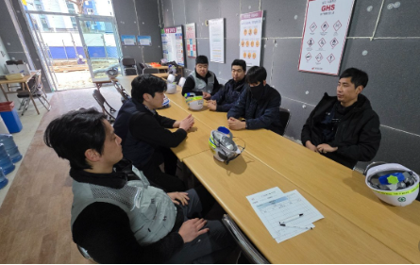
3.주간 위험성평가& 조치등록(금호)
위험성평가 미작성
위험성평가 미작성
위험성평가 미작성
호이스트 해체 작업 후 창호설치 시 위험성평가 작성 및 확인 후 투입완료

Slide 26
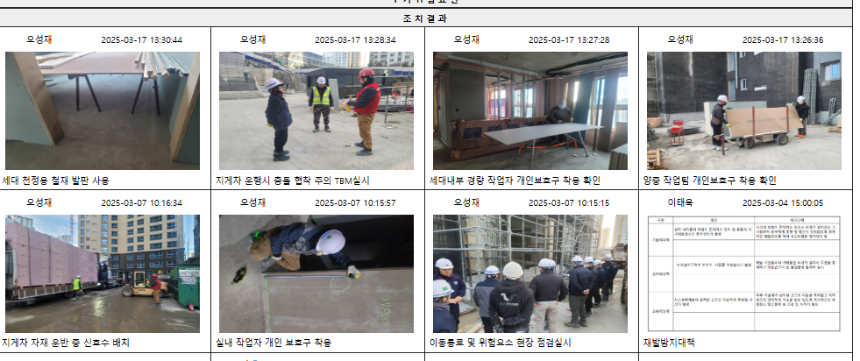
3.주간 위험성평가& 조치등록 (거송)

Slide 27
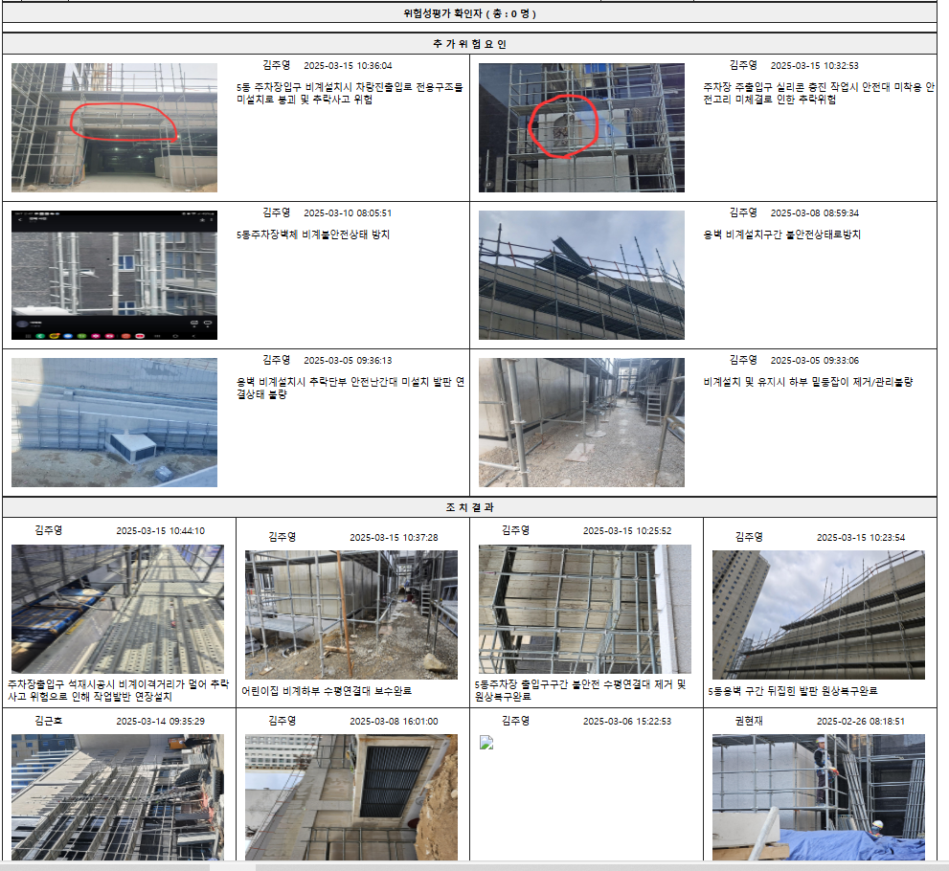
3.주간 위험성평가& 조치등록 (해신석재)

Slide 28
3.주간 위험성평가& 조치등록 (신창유리)
호이스트 해체작업 전 위험성평가 작성 및 확인 후 투입 (미작성 및 미교육 시 투입불가)

Slide 29
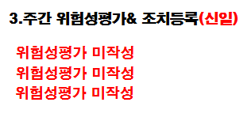
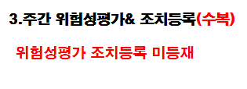

Slide 30
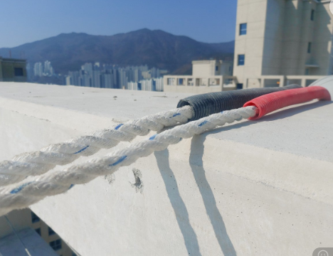
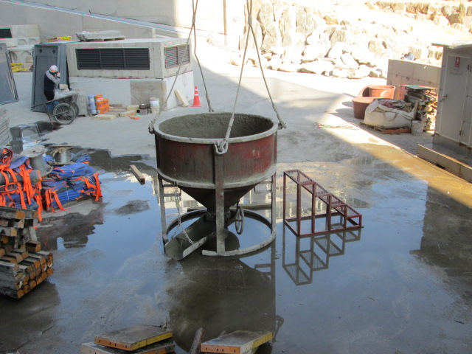
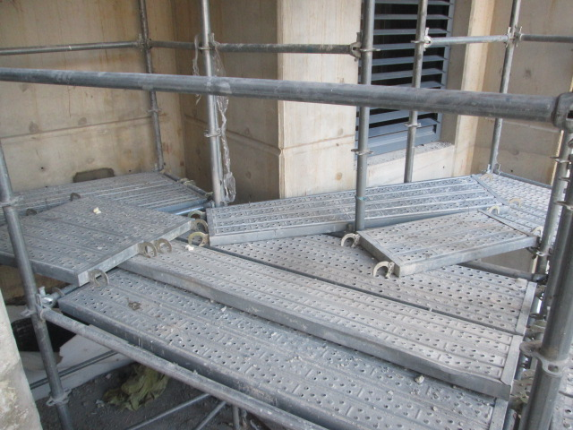
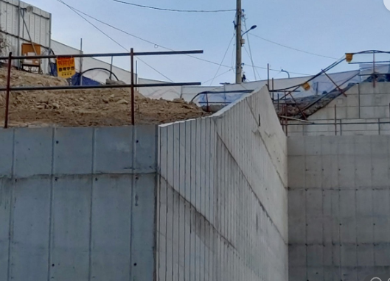
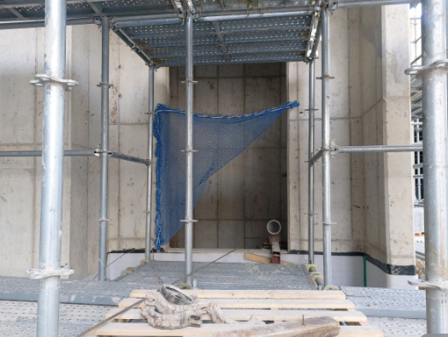
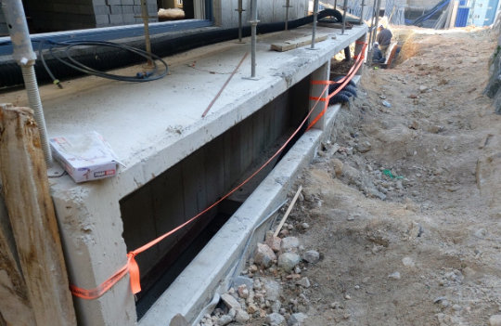
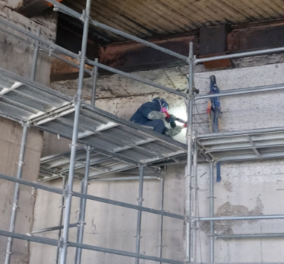
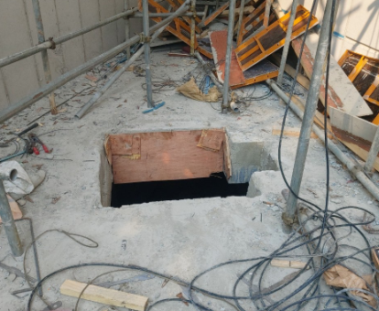
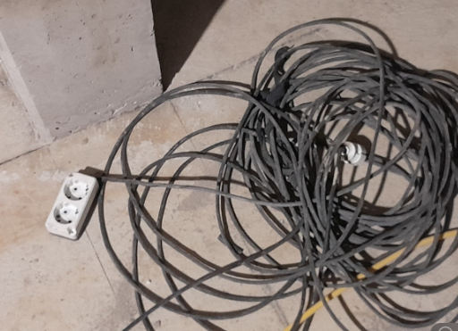
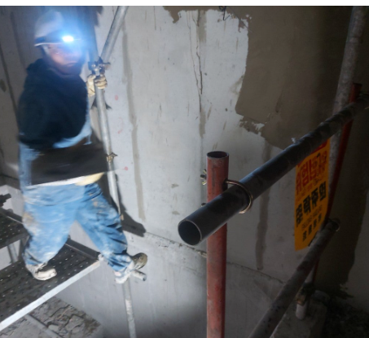
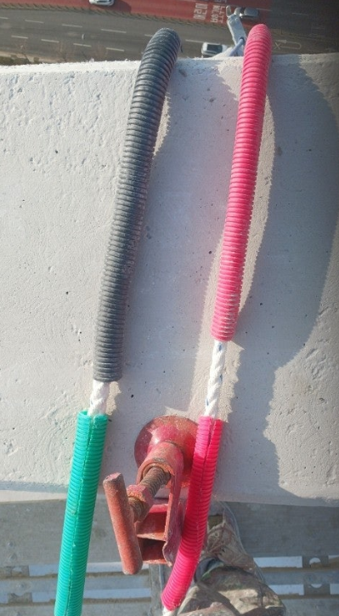
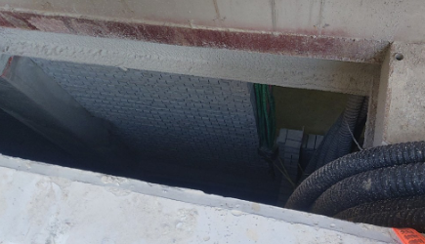
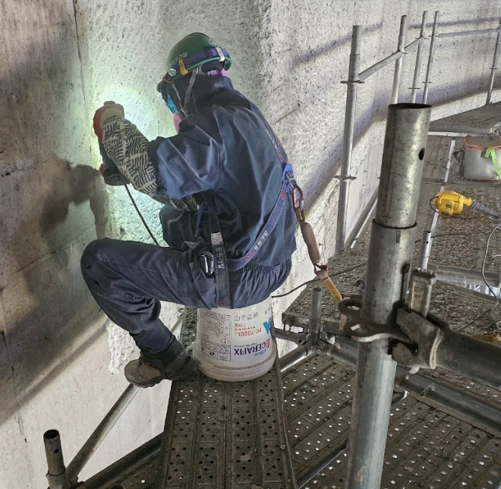
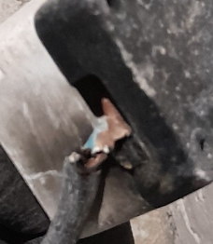
3.주간 위험성평가& 조치등록 (추락)_점검철저
*비계상부 이동 및 작업 시 추락사고 다수발생
(반드시 안전그네 착용하고 고리체결 후 작업을 실시 점검철저)

Slide 31
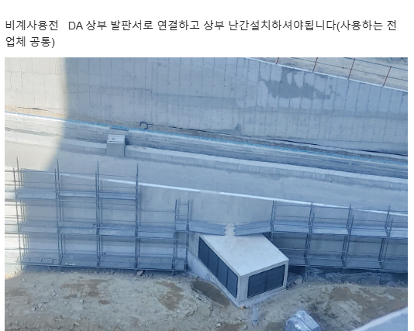
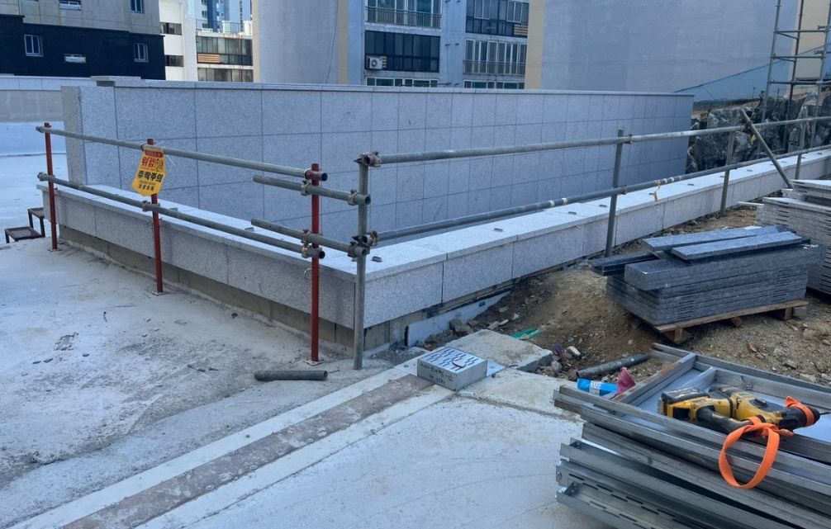
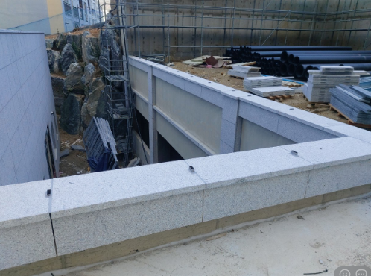
3.주간 위험성평가& 조치등록 (추락)_점검철저
50cm 이하
*각 공정 간 내측비계 해체 시 단부발생으로 추락위험
(공정 간 확인하고 사전에 미리 조치를 하여 사전예방관리에 집중)

Slide 32
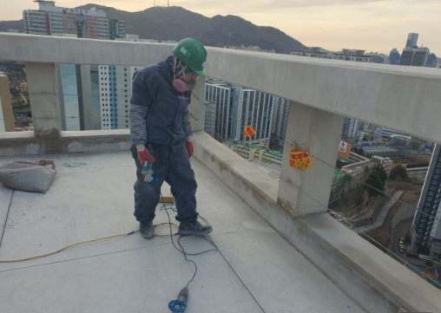
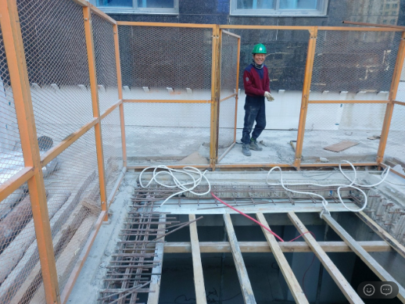
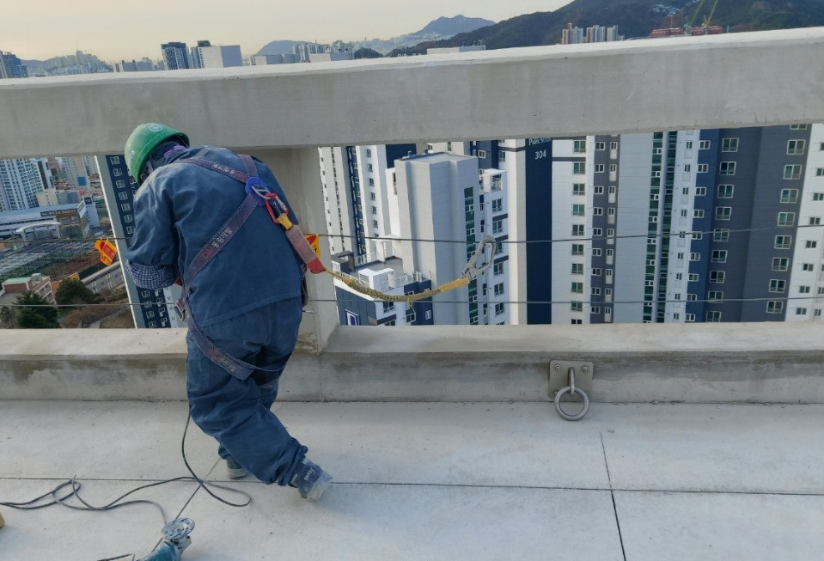
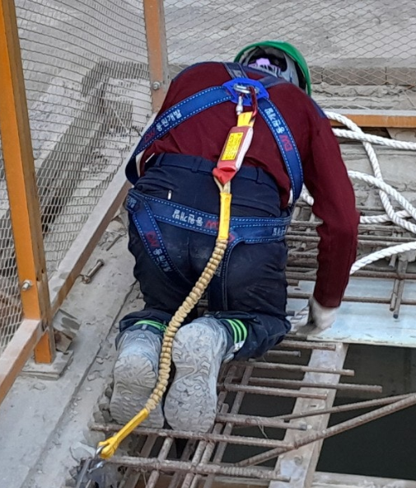
3.주간 위험성평가& 조치등록 (추락)_점검철저
오픈된 추락발생구간 상체가 절반 정도 나가서 작업 시 추락
(반드시 추락장소 작업 시 방호조치 확인을 철저히 실시 )

Slide 33
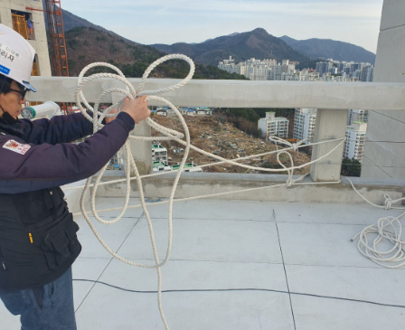
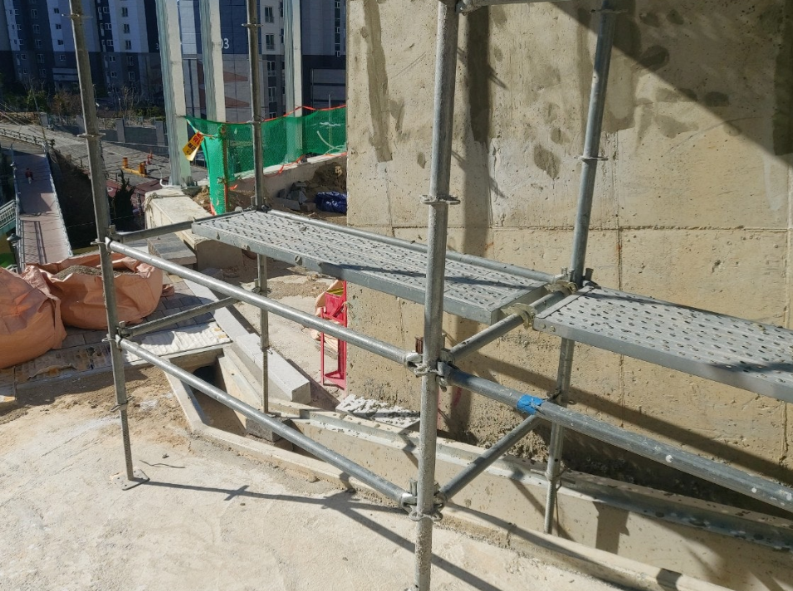
3.주간 위험성평가& 조치등록 (추락)_점검철저
*달비계 생명줄 (보조로프) 2점지지 미실시
(안전보건관리수칙을 반드시 준수하여 작업확인, 관리철저)

Slide 34
3.주간 위험성평가& 조치등록 (추락, 낙하물)
*가설 와이어 로프 일부구간 손상으로 전부 풀림위험
( 모든 가설재는 설치 후 유지관리를 늘 확인하고 점검을 실시)

Slide 35
3.주간 위험성평가& 조치등록 (추락)
*후속 공정 투입 전 추락에 대한 방호조치를 사전에 확인
( 중대재해 발생위험이 높은 장소에 대해 선제적으로 대응)

Slide 36
3.주간 위험성평가& 조치등록 (추락)
현장통 전달사항 전 관리자 및 근로자에 공유완료

Slide 37
3. 사고사례

Slide 38
장비를 교체하고 작업을 실시(무리한 작업금지)
조경작업

Slide 39
자재하역작업은 집중적으로 관리가 필요

Slide 40
2인1조 작업습관화 및 사다리 고정상태 확인

Slide 41
작업 전 로프여유길이 확보 확인 – 감시자 배치

Slide 42
차량의 길이가 긴 경우 2인1조 단기신호작업

Slide 43
비계발판 및 난간고정상태 확인철저

Slide 44
작업소요시간 관계없이 생명줄 고리체결

Slide 45
붐대에서 구조적으로 검증된 구명줄 사용

Slide 46
4.공지사항
1. 25년 상반기 작업환경측정 일정 확인 후 공지예정
(교육장 공간협소로 협조 당부)
2. 3월 정기안전교육 교육장 협소로 나누어서 교육 실시예정

Slide 47
5. 건의사항
1. 임의작업, 무단작업금지 작업 전 공사팀 및 안전팀에 작업방법 등 이상유무를 확인하고 작업을 실시 하도록 할 것 -이태욱-

Slide 48
6. 소장님 당부사항
1. 자재입고 시 각 협력업체 신호수 배치하여 하역작업 실시
2. 화재예방 철저 당부
3. 자재 정리정돈 및 근로자 통행로 확보 철저
4. 추락위험작업 근로자 안전보호구 착용 철저

